Slide 1
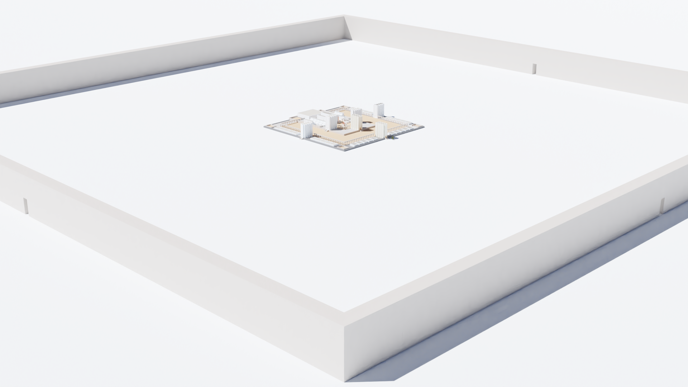
Hoàn thành sự thánh hóa trong sự kính sợ Đức Chúa TrờI
đối với chức tế lễ và việc chuẩn bị
cho sự tái lâm của Chúa
Hội nghị mùa đông ở Stuttgart-Vaihingen | 21 – 25/12/2019
Notes:
"Ich will auch einen Bund des Friedens mit ihnen schließen; ein ewiger Bund soll mit ihnen bestehen, und ich will sie sesshaft machen und mehren; ich will mein Heiligtum auf ewig in ihre Mitte stellen." (Hes. 37:26)
"Darum, so spricht GOTT, der Herr: Jetzt will ich das Geschick Jakobs wenden und mich über das ganze Haus Israel erbarmen und für meinen heiligen Namen eifern." (Hes. 39:25)
"Du aber, Menschensohn, beschreibe dem Haus Israel diesen Tempel, damit sie sich ihrer Missetaten schämen; und lass sie den Bau messen." (Hes. 43:10)
"Wenn sie sich dann aller ihrer Taten schämen, die sie begangen haben, so zeige ihnen die Form dieses Tempels und seine Einrichtung und seine Ausgänge und seine Eingänge und alle seine Formen und alle seine Satzungen, ja, verkünde ihnen alle seine Formen und alle seine Gesetze, und zeichne es vor ihre Augen hin, daß sie alle seine Formen und Satzungen behalten und es so machen." (Hes. 43:11)
"Dies ist das Gesetz des [Tempel-]Hauses: Auf der Höhe des Berges soll sein ganzes Gebiet ringsum hochheilig sein. Siehe, das ist das Gesetz des Hauses." (Hes. 43:12)

Slide 2
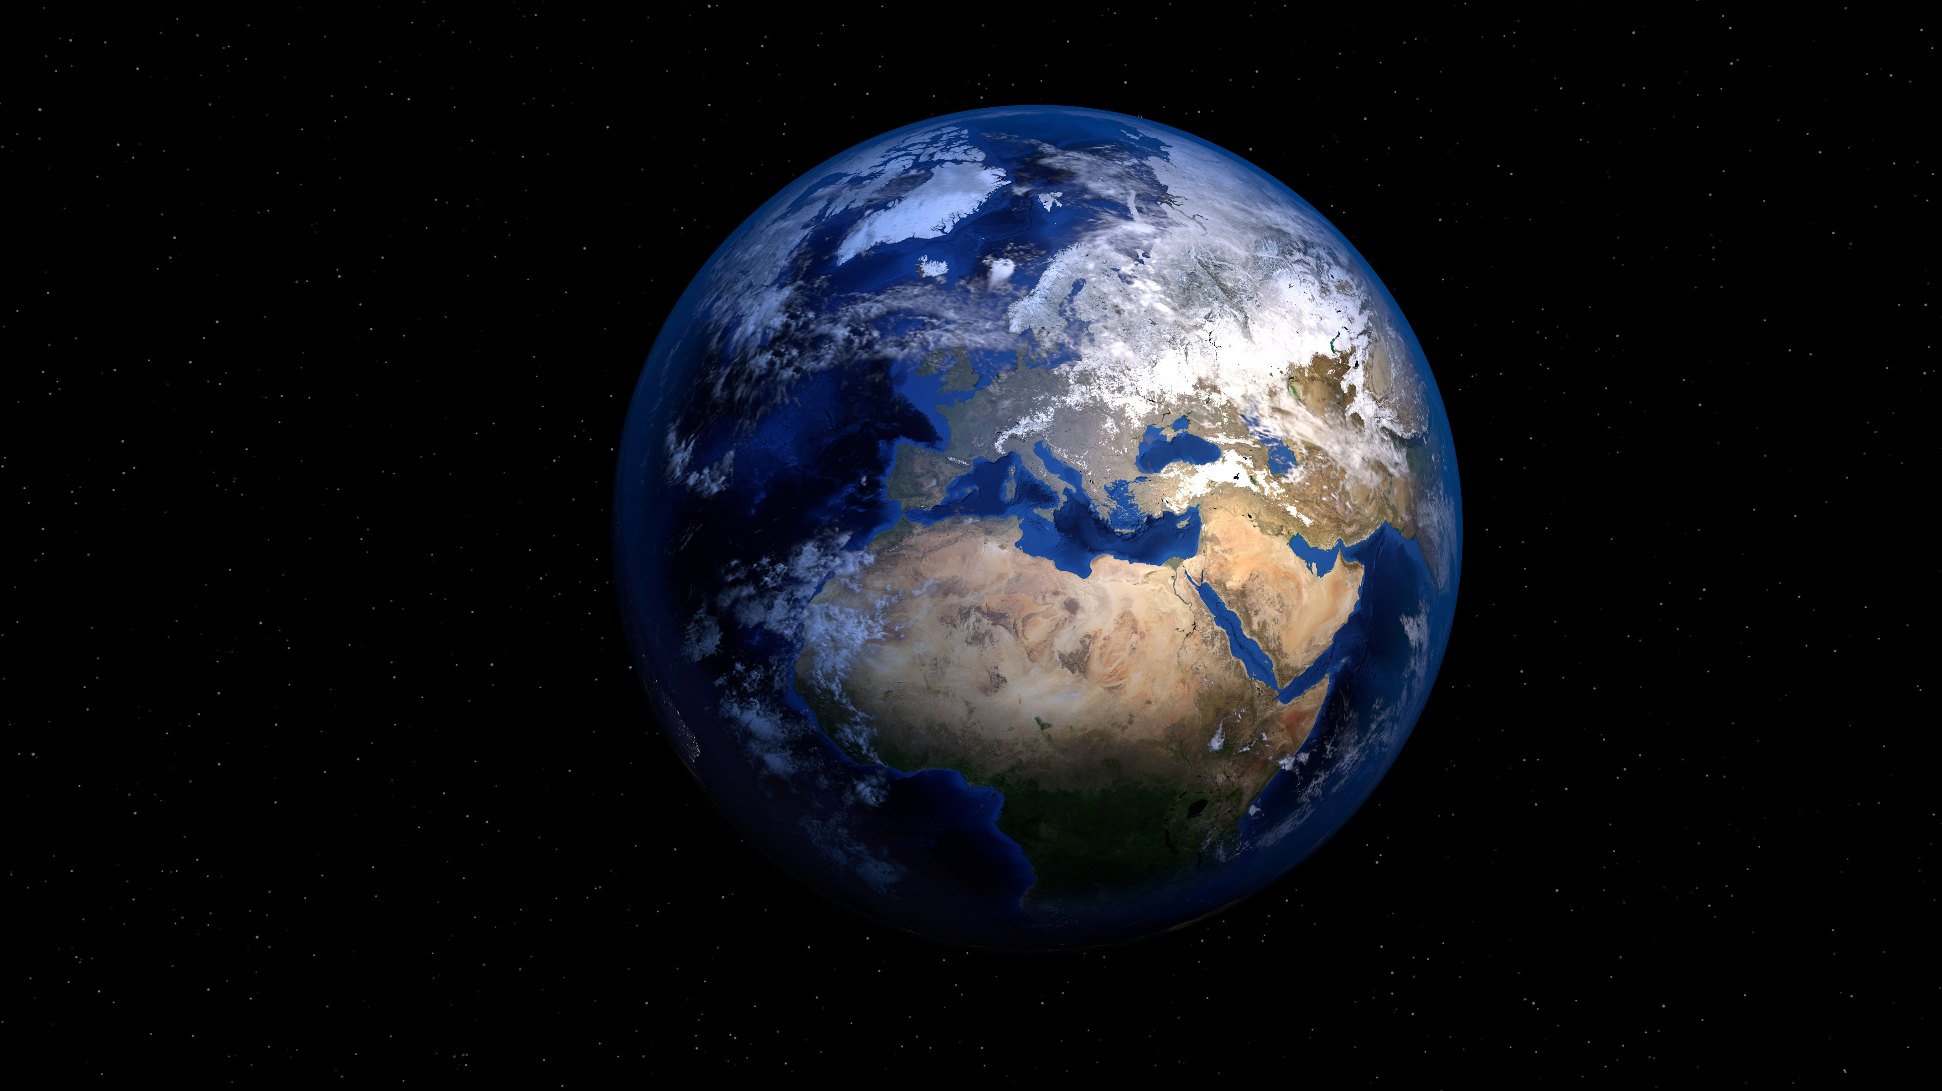
"Ta sẽ thánh hóa danh vĩ đại của Ta, là danh đã bị xúc phạm trong các dân; thật, giữa các dân đó, các ngươi đã xúc phạm danh ấy! Ta sẽ thu lại các ngươi từ giữa các dân, nhóm các ngươi lại từ mọi nước và đem vào đất riêng của các ngươi" (Ê-Xê-Chi-Ên 36:23-24)
Notes:
Gott will umziehen. Vom Himmel auf die Erde. Wie Gott gesagt hat: (in 2. Kor. 6:16) „Ich will unter ihnen wohnen und wandeln, und ich werde ihr Gott sein, und sie werden mein Volk sein." (2.Kor. 6:16)
Wir haben schon gesehen, was für ein Gott unser Vater ist. Ein heiliger Gott, der heilige Vater, von den Sündern abgesondert, höher als die Himmel.
Wo wird Gott wohnen können? Die Schrift zeigt uns, er wohnt in der Höhe, im Himmel, dort ist sein Thron. Aber er will auf der Erde wohnen. Der Himmel ist schon heilig, aber die Erde?
Ich möchte euch zeigen, wie der Herr wohnen will. Ê-xê-chi-ên hat es gesehen. Im Detail. Wir können es alles nachlesen in Ê-xê-chi-ên 40-48. Dort bekommen wird einen gewaltigen Eindruck von der Heiligkeit Gottes.
Der Herr sammelt sein Volk heute. Er sammelt es von überall. Aus Denominationen, Kirchen, Gruppen. Der Herr möchte sein Volk zusammenbringen.
"Du leitest in deiner Gnade das Volk, das du erlöst hast; durch deine Kraft bringst du sie zu der Wohnung deines Heiligtums." (2Mo 15:13)

Slide 3
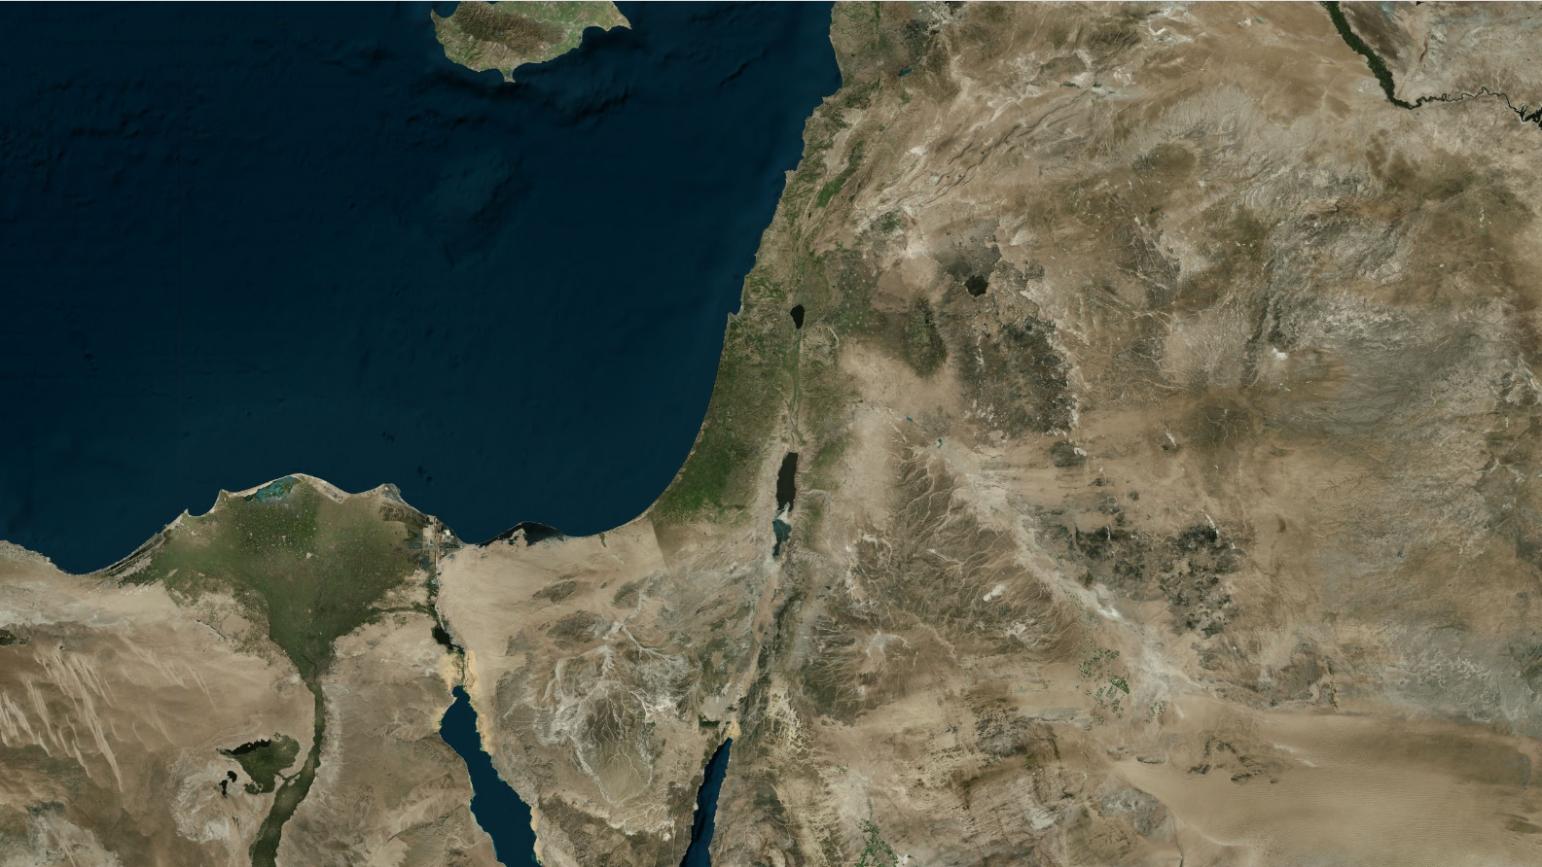
„Nhưng anh em là dòng giống được tuyển chọn, là chức tế lễ hoàng gia, là dân tộc thánh“ (1.Phi-e-rơ 2:9a; Xuất Ai Cập 19:5-6)
Notes:
Lob den Herrn, wir sind heute ein auserwähltes Geschlecht! Der Herr hat uns erwählt eine heilige Nation für ihn zu sein.
Er möchte uns zu einer heiligen Nation machen.
Grenzen noch anpassen an Ê-xê-chi-ên 47:13-23.

Slide 4
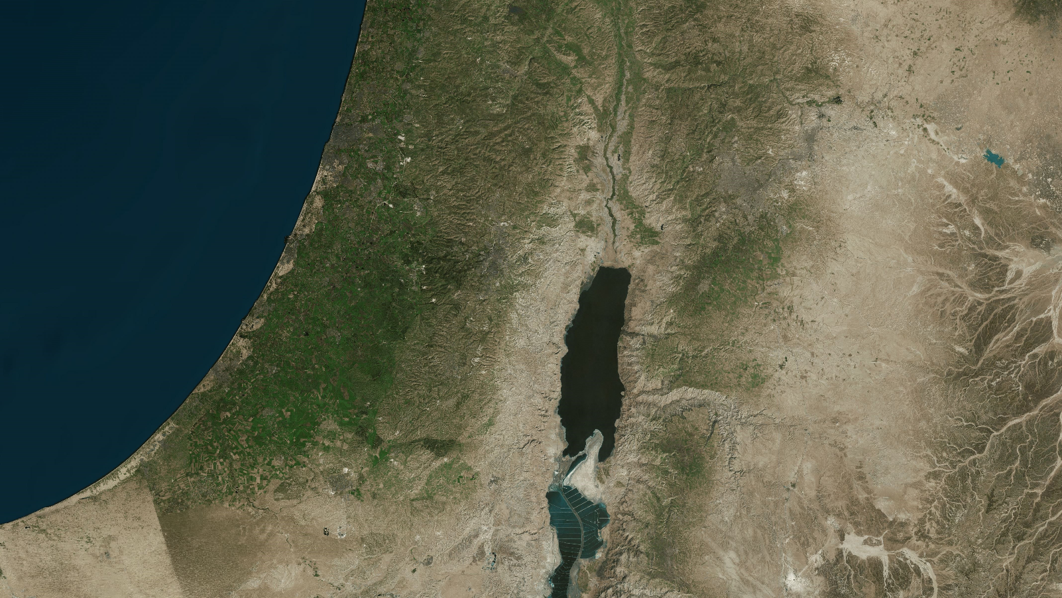
Phần Đất ThÁNh Biệt Riêng Ra CHO CHúA (Ê-xê-chi-ên 45:1-6; 48)
Thành Jerusalem
Khuôn viên Nơi Thánh
Đất thánh cho con cháu Xa-đốc
Phần cho người Lê-vi
Notes:
„Wenn ihr das Land durch das Los zum Erbe austeilt, so sollt ihr dem HERRN eine Weihegabe als heilige Abgabe des Landes erheben: 25000 [Ruten] lang und 10000 [Ruten] breit; das soll in seinem ganzen Umfang heilig sein.“ (Ê-xê-chi-ên 45:1)
Gott ist so heilig, dass er zu dem Zeitpunkt nicht einmal in der Stadt wohnen wird.
Dieser Teil ist auch der Wohnraum für die treuen Priester der Söhne Zadoks. (Hes. 45:4) Lobt den Herrn für dieses Vorrecht dort wohnen zu dürfen!
Es zeigt auch das der Wohnraum ganz für den Herrn geheiligt sein soll. Im Brüderhaus in dem ich jetzt seit zwei Wochen wohne, sage ich dem Herrn fast täglich: Herr, heilige unseren Wohnraum!

Slide 5
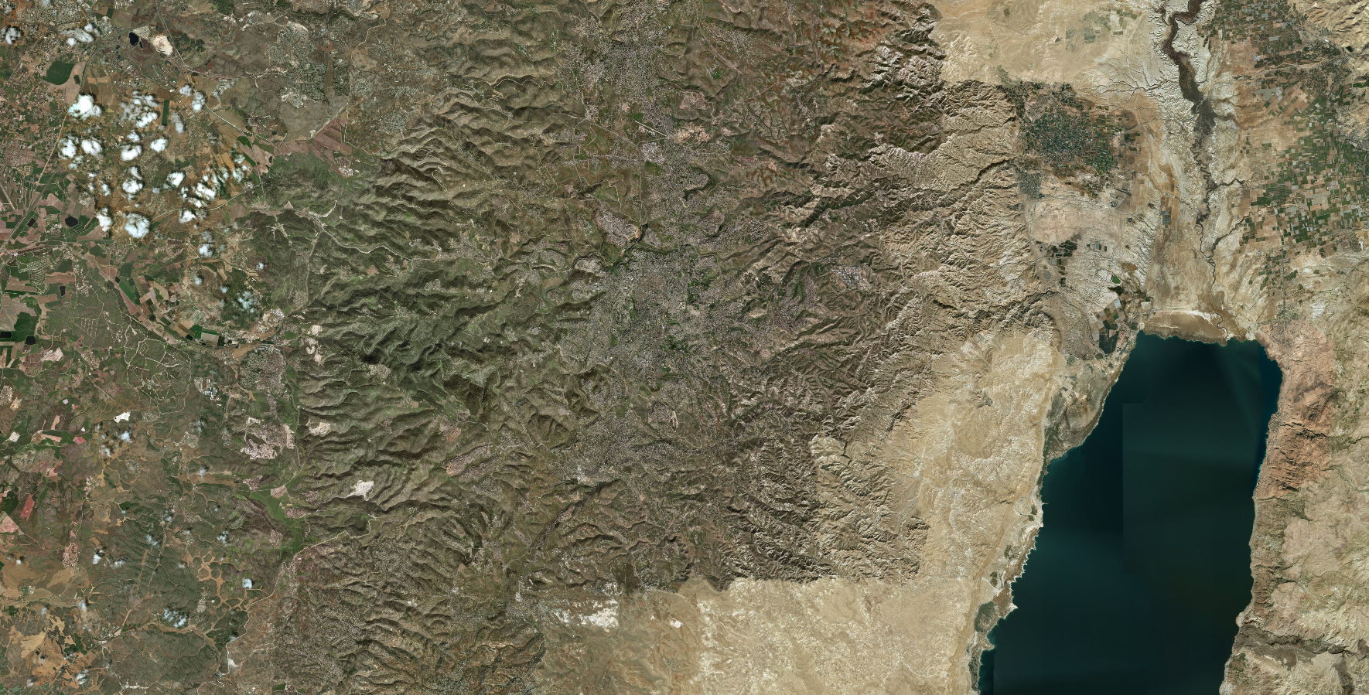
Khuôn Viên Của Nơi THáNH
Nơi Thánh trên núi Si-ôn
Phần đất thánh cho con cháu Xa-đốc
Notes:
"Davon soll ein Quadrat von 500 [Ruten] für das Heiligtum verwendet werden, und dazu 50 Ellen freien Raum ringsum." (Hes 45:2)
Landschaft kurz erklären. Zentral hier ist tatsächlich der Berg Zion. Lasst uns das genauer anschauen.

Slide 6
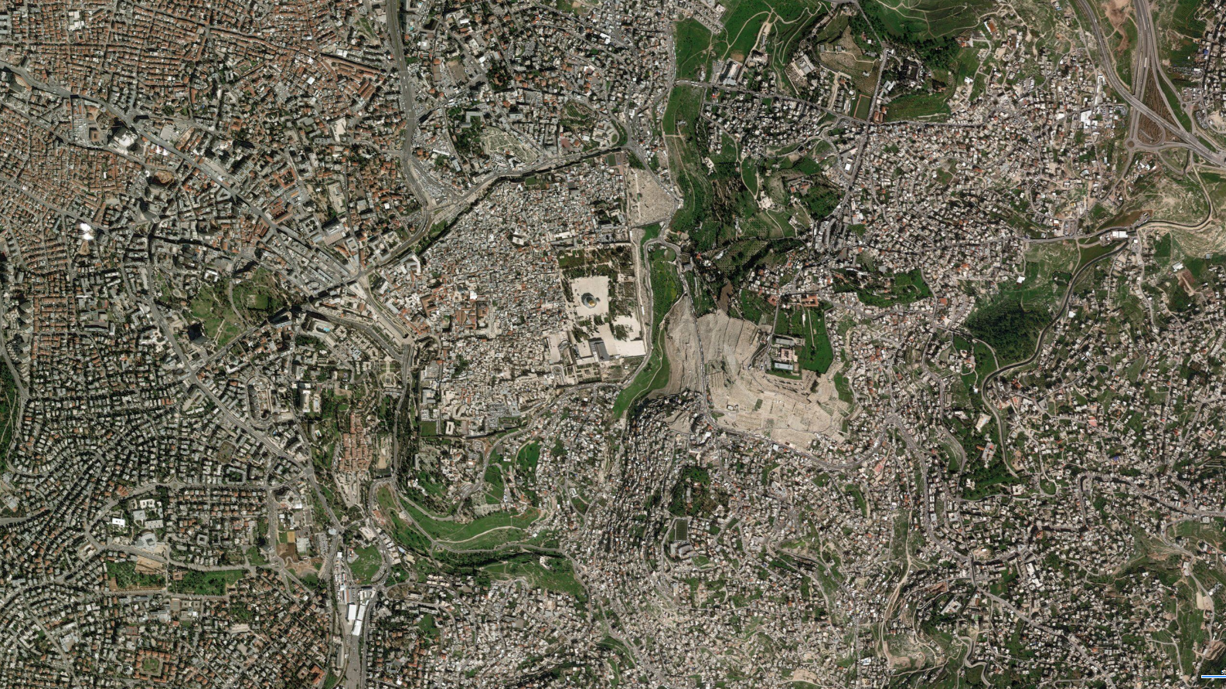
Notes:
Ganz neuer Eindruck bei dem Vers: „Ihr seid gekommen zum Berg Zion, zur Festversammlung“

Slide 7
„Hỡi con người, đây là nơi đặt ngai Ta, là nơi để bàn chân Ta, tại đây ta sẽ ở đời đời giữa con cái ISRAEL.“ (Ê-xê-chi-ên 43:7a)
„Weil wir nun diese Verheißungen haben, Geliebte, so lasst uns von aller Befleckung des Fleisches und des Geistes uns reinigen und die Heiligung vollenden in der Furcht Gottes.“ (2.Korinther 7:1)
Notes:
"Und es war eine Mauer ringsherum: 500 Messruten lang und 500 Messruten breit, um das Heilige von dem Gemeinen zu trennen." (Hes 42:20)
Es ist keine Höhe angegeben. Das hat zwei Gründe:
Gottes Heiligkeit ist lebendig. Es ist nicht etwas statisches, ein Regelwerk. Wir müssen lernen uns zu trennen aufgrund der heiligen Salbung in uns. Nicht pauschal „das ist immer richtig, das ist immer falsch“. Das ist einfach. Diese Mauer hat kein Maß. Das heißt, der Heilige Geist selbst muss dir das Maß zeigen. Was ist spezifisch bei dir gewöhnlich? Zum anderen muss diese Mauer auch –geistlich gesprochen- unendlich hoch sein. Deswegen haben wir sie auch so groß gemacht. Es muss eine unendlich hohe Mauer in uns geben, um uns von dem Gewöhnlichen zu trennen.

Slide 8
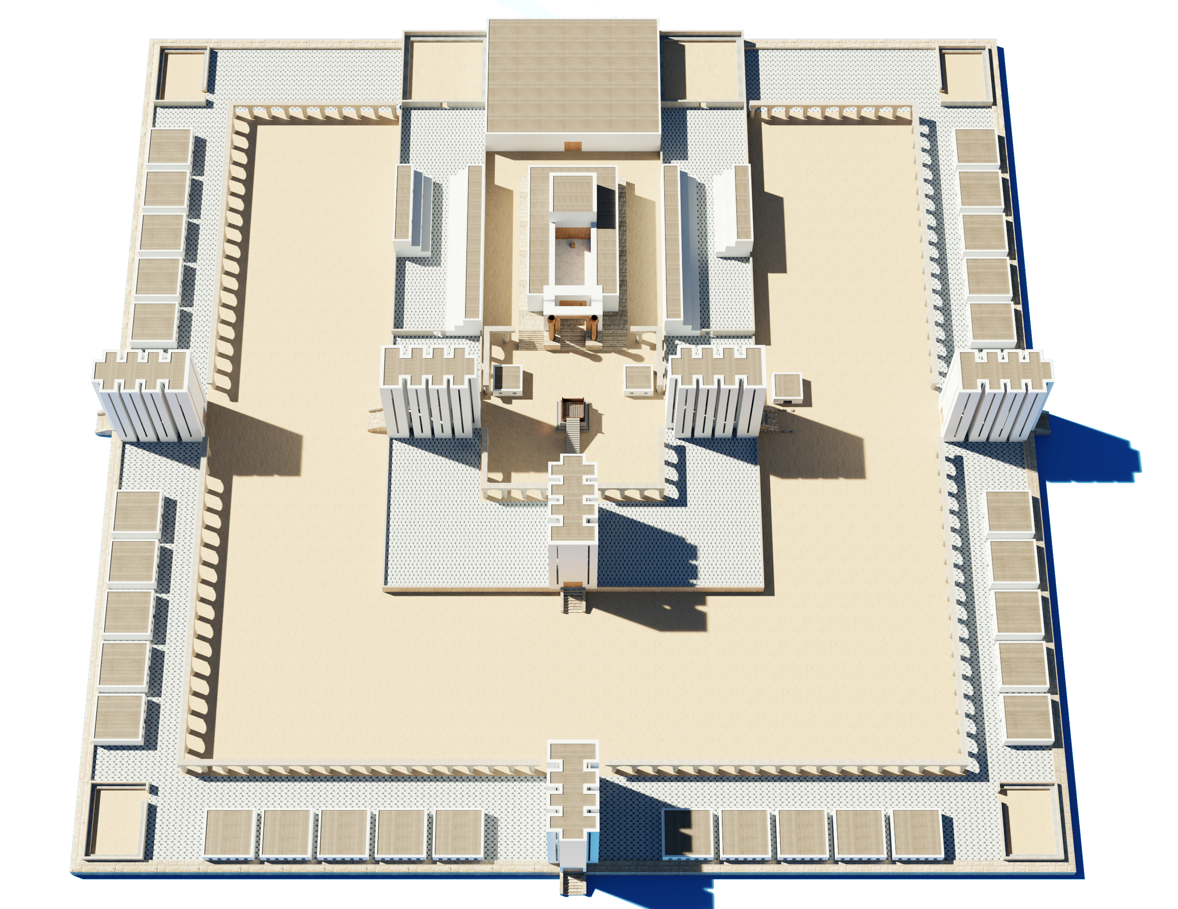
Notes:
Durch die Tore hineingehen. Das ist ein Weg.
Nicht jeder geht diesen Weg ganz. Lasst uns diesen Weg ganz nehmen. Durch alles hindurch. Nur das Ziel vor Augen sehen: Gott in seiner Heiligkeit in seiner heiligen Wohnung als Priester zu dienen.
Wir schauen immer wo viele sind. Aber wie viele haben ihr tatsächlich Platz zu dienen? Und wie viele wollen diesen ganzen Weg gehen?
Wo möchtest du sein auf dieser Erde? Irgendwo? Oder im Haus des Herrn?

Slide 9
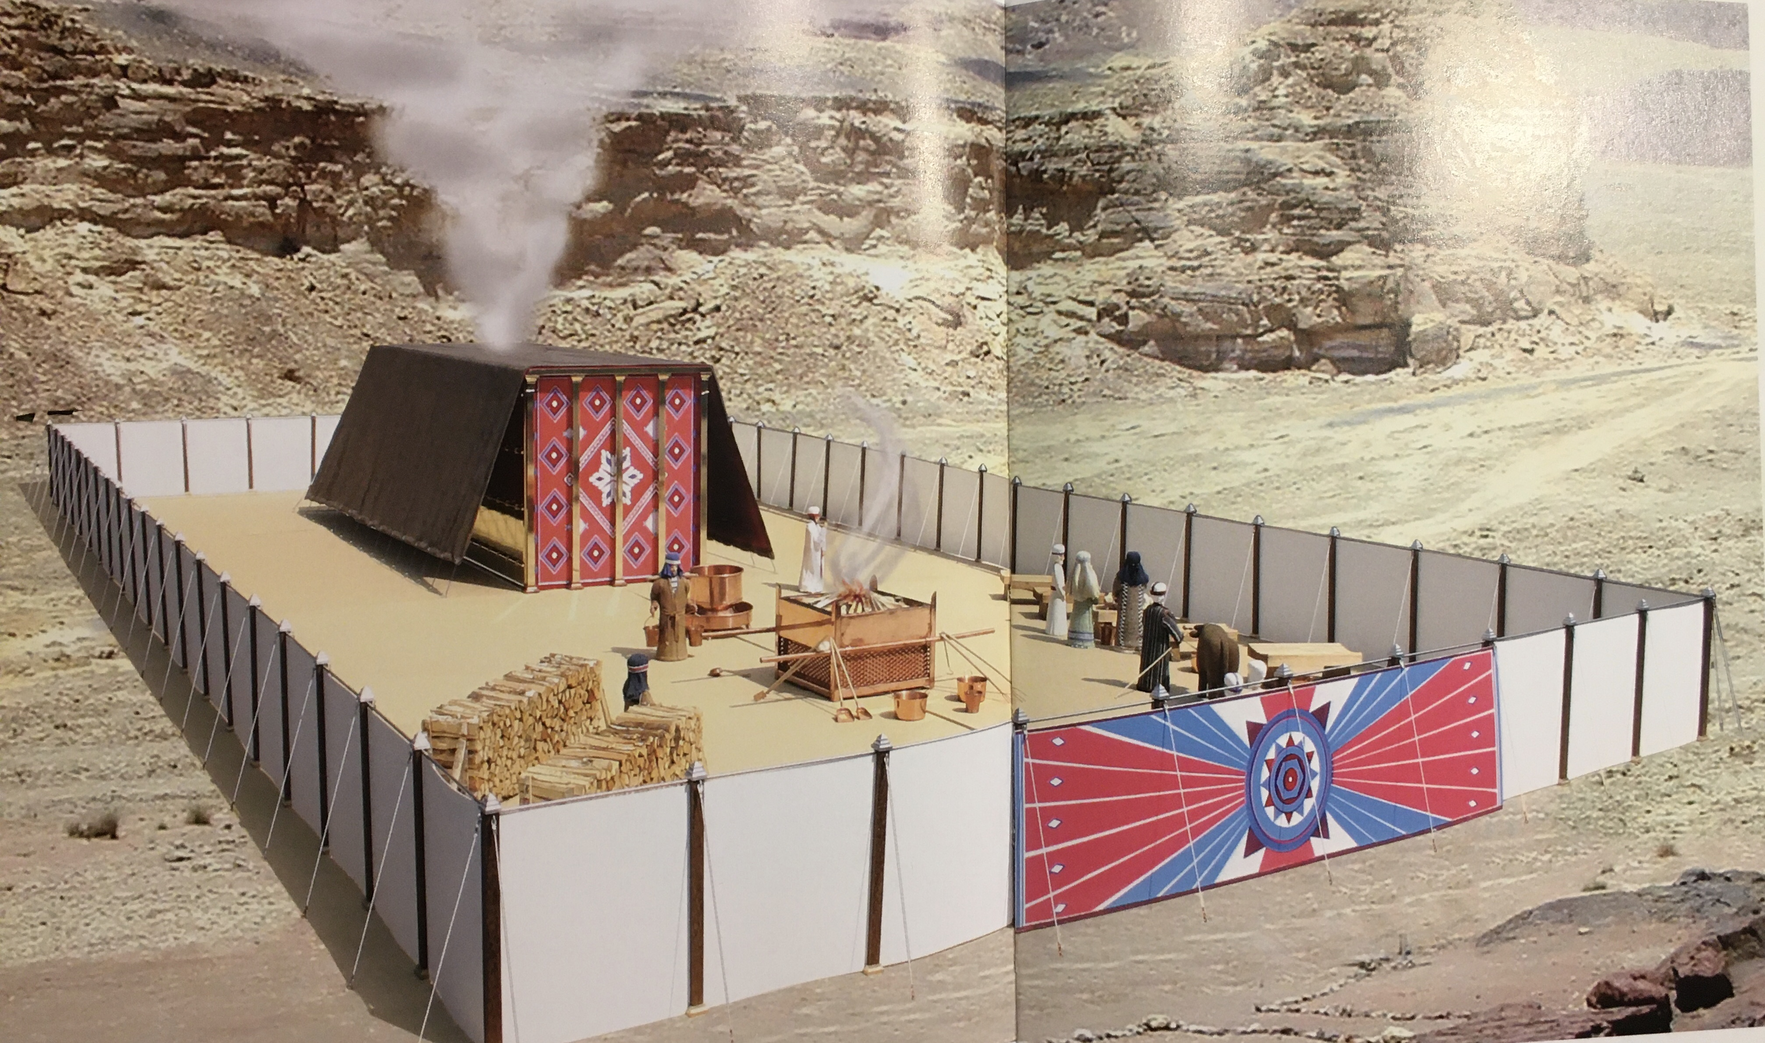
ĐềN TẠM

Slide 10
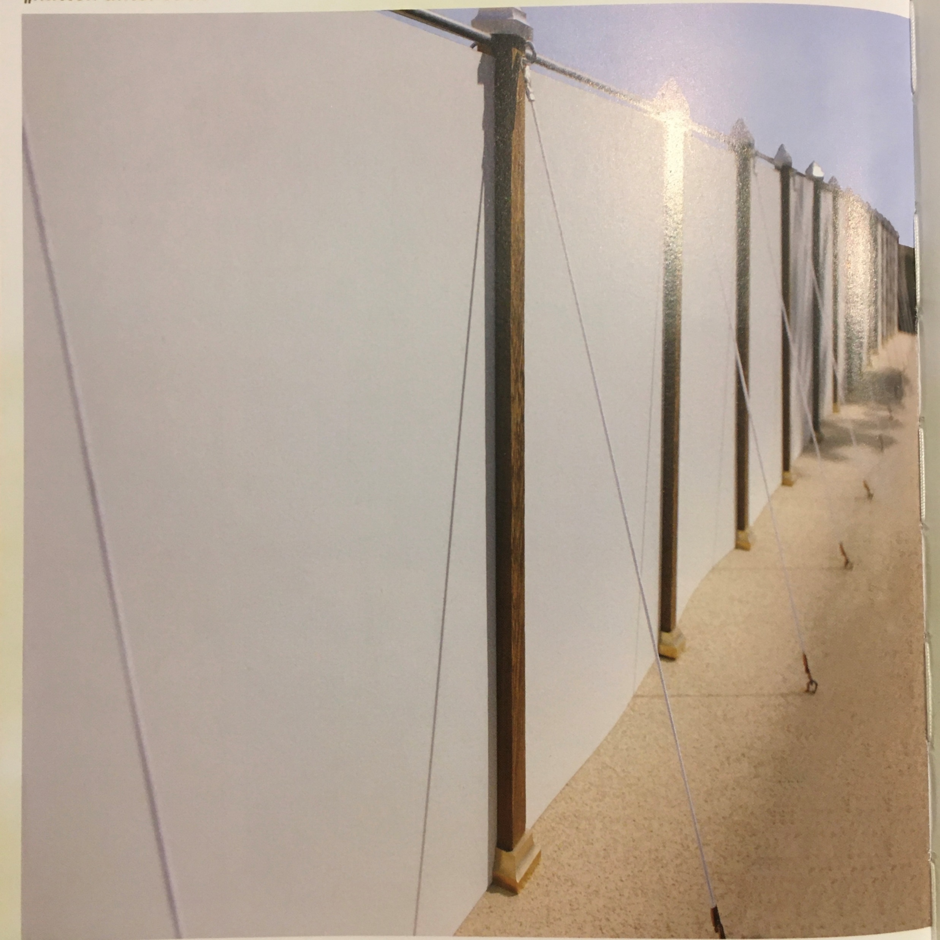
HàNH LANG BÊN NGOÀi

Slide 11
Nơi THáNh
Chân đèn vàng
Màn cho cửa Đền Tạm
Hòm giao ước
Màn phân chia
Bàn thờ xông hương
NƠI THÁNH
NƠI CHÍ THÁNH
Bàn để bánh hằng hiến

